Slide 1
SISTEMA DIGERENTE

Slide 2
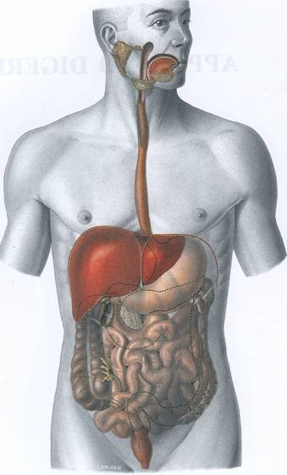
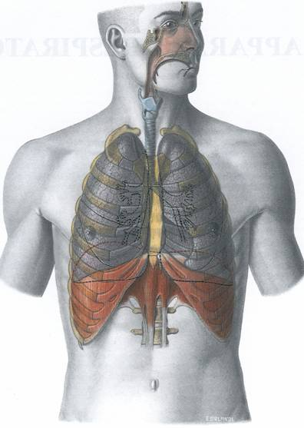
SISTEMI DIGERENTE – RESPIRATORIO

Slide 3
SISTEMI DIGERENTE e RESPIRATORIO Correlazioni Morfologiche su Base Organogenetica
I Sistemi DIGERENTE e RESPIRATORIO, per quanto riguarda gli Organi Cavi che li costituiscono, sono strettamente correlati tra loro, soprattutto per la comune ORIGINE dall’ Intestino Primitivo, che è suddiviso in INTESTINO PRIMITIVO ANTERIORE, MEDIO e POSTERIORE. In particolare, se il SISTEMA DIGERENTE origina da tutte e tre le porzioni succitate, il SISTEMA RESPIRATORIO, invece, ha come struttura embrio-fetale di riferimento, soltanto l’ intestino ANTERIORE e la sua ulteriore specializzazione, INTESTINO FARINGEO

Slide 4
I rapporti molto stretti che si hanno tra la porzione piu’ craniale del Sistema Digerente e le Vie Aeree del Sistema Respiratorio sono dovuti alla comune derivazione embrio-fetale dall’ INTESTINO PRIMITIVO ANTERIORE (come pure dalla sua porzione denominata INTESTINO FARINGEO)
Dall’ INTESTINO ANTERIORE si origina il DIVERTICOLO LARINGO-TRACHEALE che darà origine alle VIE AEREE ed ai POLMONI
Per queste ragioni, si mantengono STRETTI RAPPORTI TOPOGRAFICI nelle Regioni CEFALICA e CERVICALE e mantengono l’ Organo in COMUNE rappresentato dalla FARINGE

Slide 5
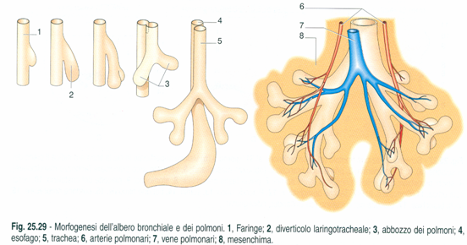
DIVERTICOLO LARINGO-TRACHEALE (dall’ Intestino Anteriore)

Slide 6
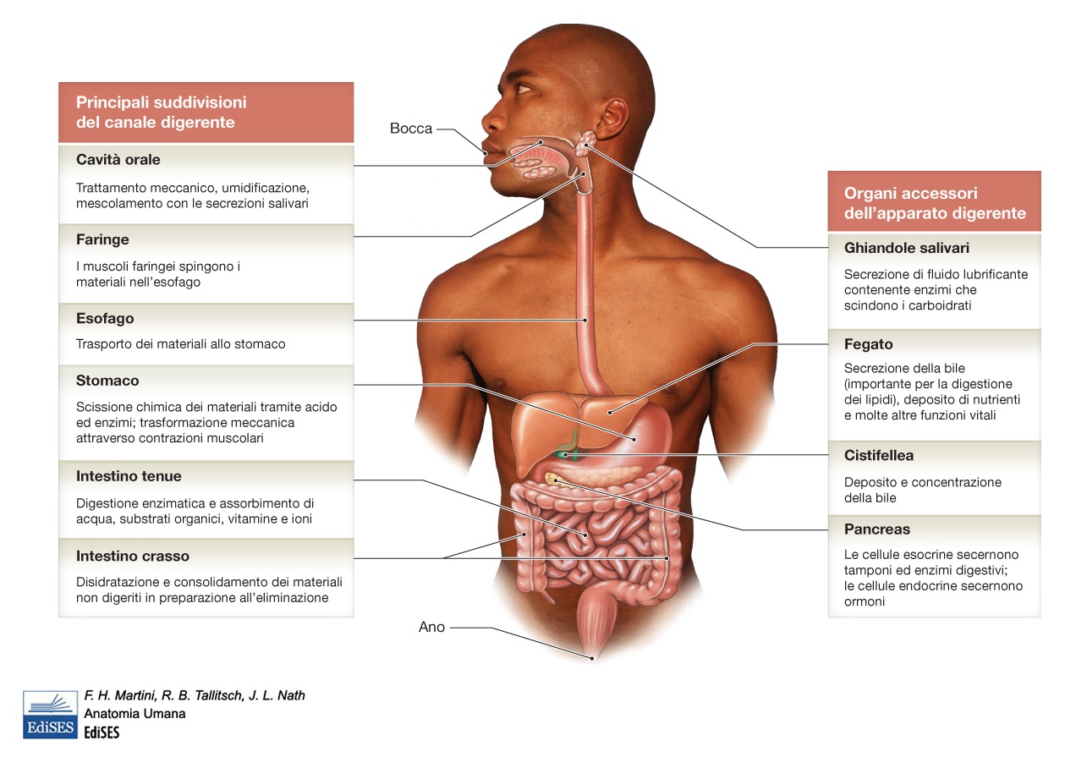
SISTEMA DIGERENTE

Slide 7
SISTEMA DIGERENTE (1)
Il TUBO DIGERENTE può essere considerato un ORGANO CAVO molto lungo (circa 10 metri), che assune varie denominazioni che sono quelle dei diversi Organi Cavi che lo costituiscono.
Secondo la normale progressione del Bolo Alimentare, in direzione Cranio-Caudale, si descrivono:
- CAVITA’ ORALE E SUO VESTIBOLO
- ORO- e LARINGOFARINGE (la Rinofaringe è
unicamente una Via Aerea del Sistema
Respiratorio)
- ESOFAGO
- STOMACO
- INTESTINO:
* TENUE: DUODENO e TENUE MESENTERIALE
* CRASSO: CECO, COLON, SIGMA, RETTO

Slide 8
SISTEMA DIGERENTE (2)
Numerosi ORGANI PIENI sono annessi al Tubo Digerente:
GHIANDOLE EXTRAMURALI:
- SALIVARI MAGGIORI
- FEGATO
- PANCREAS
LINGUA
DENTI
ARCO (ANELLO) LINFATICO DI WALDEYER: TONSILLE PALATINE, FARINGEA, LINGUALE, TUBARICHE
FORMAZIONI LINFOIDI DIFFUSE nel TUBO DIGERENTE e APPENDICE CECALE (o VERMIFORME)

Slide 9
CAVITà ORALE

Slide 10
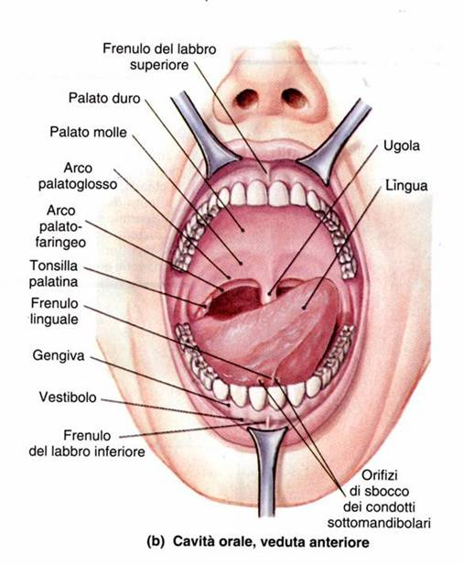
Labbra
Guance
Vestibolo
Arcate dento-gengivali
Cavità orale
Palato duro e molle
Lingua

Slide 11
CAVITà ORALE
È un ORGANO CAVO, IMPARI e MEDIANO, costituente una delle Cavità dello Splancnocranio.
In essa:
- viene introdotto il cibo;
- viene riversata la SALIVA, prevalentemente da dalle Ghiandole Salivari Maggiori;
- il cibo viene sminuzzato, ammorbidito e ne inizia la digestione chimica
La Cavità Orale si divide morfologicamente in:
CAVITA’ ORALE PROPRIAMENTE DETTA;
VESTIBOLO DELLA CAVITA’ ORALE

Slide 12
VESTIBOLO DELLA CAVITà ORALE
È limitato ANTERIORMENTE dalle LABBRA e LATERALMENTE dalle GUANCE. I FRENULI LABIALI connettono sul Piano Sagittale le Labbra Superiore ed Inferiore con le rispettive Gengive
POSTERO-MEDIALMENTE è limitato dalle ARCATE GENGIVO-DENTARIE.
Il Vestibolo comunica con la CAVITA’ ORALE tramite gli Spazi Interdentali e, posteriormente, tramite i cosiddetti Spazi Retromolari
Vi sbocca il Dotto Escretore della Ghiandola Salivare Maggiore Parotide
Tramite la contrazione del Muscolo Buccinatore si provoca una Pressione Negativa nel Vestibolo, che consente l’ atto della Suzione (Succhiamento) essenziale per succhiare il Latte.

Slide 13
CAVITà ORALE PROPRIAMENTE DETTA
Si localizza più «internamente» rispetto alle Arcate Gengivo-Dentarie. Comunica POSTERIORMENTE con la Orofaringe, tramite l’ ISTMO DELLE FAUCI, delimitato SUPERIORMENTE dal PALATO MOLLE, INFERIORMENTE dalla RADICE della LINGUA (con la TONSILLA LINGUALE) e LATERALMENTE dai PILASTRI delle FAUCI (con i Muscoli Palatoglosso e Palatofaringeo).
All’Istmo delle Fauci si localizzano le TONSILLE PALATINE.

Slide 14
CAVITà ORALE PROPRIAMENTE DETTA
La VOLTA (o TETTO) della CAVITA’ ORALE è costituita Anteriormente dal PALATO DURO e posteriormente dal PALATO MOLLE (Struttura Fibro-Muscolare, che può sollevarsi e tendersi nella Deglutizione, impedendo il Passaggio nella Rinofaringe del Bolo Alimentare, soprattutto i liquidi).
Il PAVIMENTO è formato da MUSCOLI SCHELETRICI, tra i quali e’ prevalente il MILOIOIDEO, che si inseriscono all’ OSSO IOIDE, localizzato nel Collo a livello di C4. Vi si aprono i DOTTI ESCRETORI delle Ghiandole Salivari Maggiori SOTTOMANDIBOLARE e SOTTOLINGUALE

Slide 15
CAVITà ORALE PROPRIAMENTE DETTA
Le ARCATE GENGIVO-DENTARIE si localizzano, rispettivamente, quella superiore nell’ Osso MASCELLARE e quella INFERIORE nella MANDIBOLA.
La MANDIBOLA è coinvolta anche nella ARTICOLAZIONE TEMPORO-MANDIBOLARE), che consente i movimenti essenziali per l’apertura e la chiusura della cavità orale nella masticazione e nella fonazione.

Slide 16
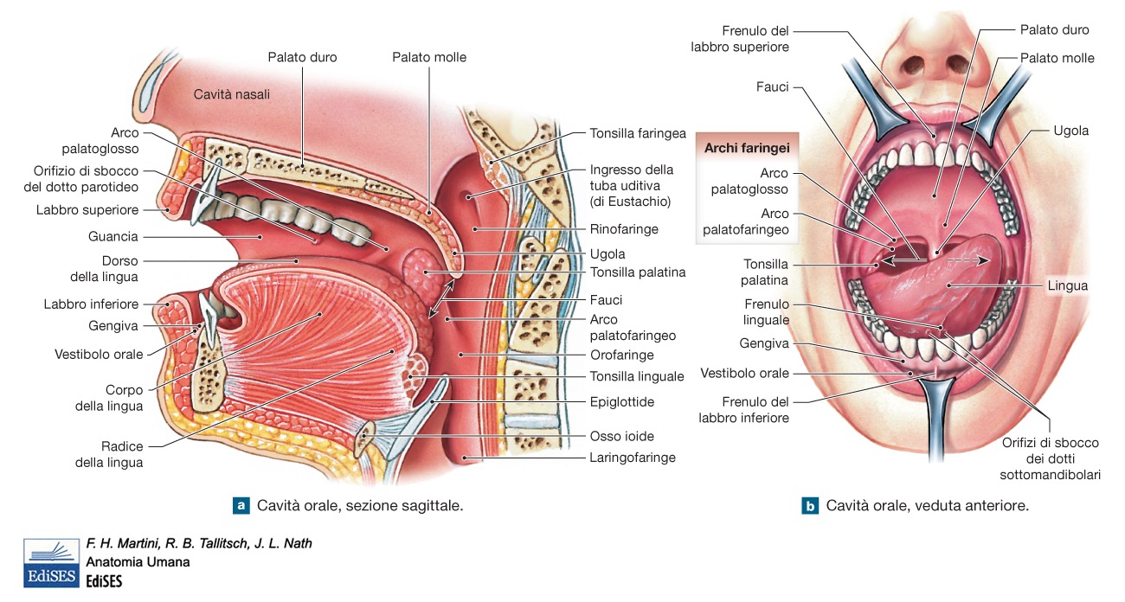

Slide 17
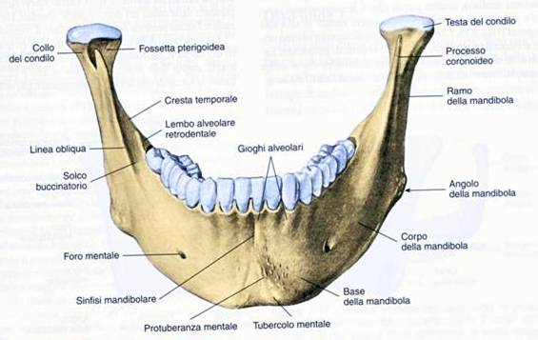
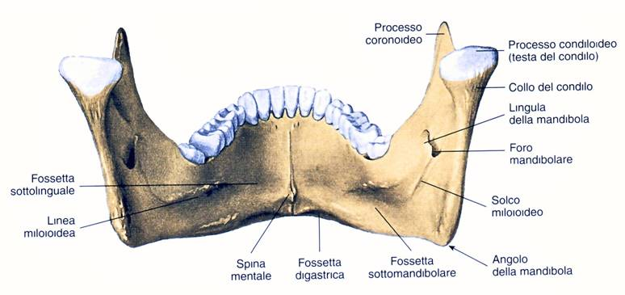
MANDIBOLA
FRONTALE
ANTERIORE
FRONTALE POSTERIORE

Slide 18
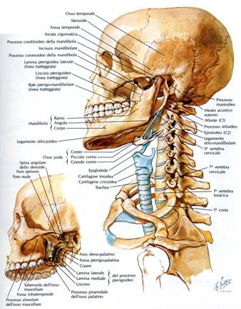
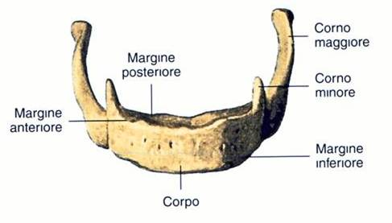
OSSO IOIDE (JOIDE)

Slide 19
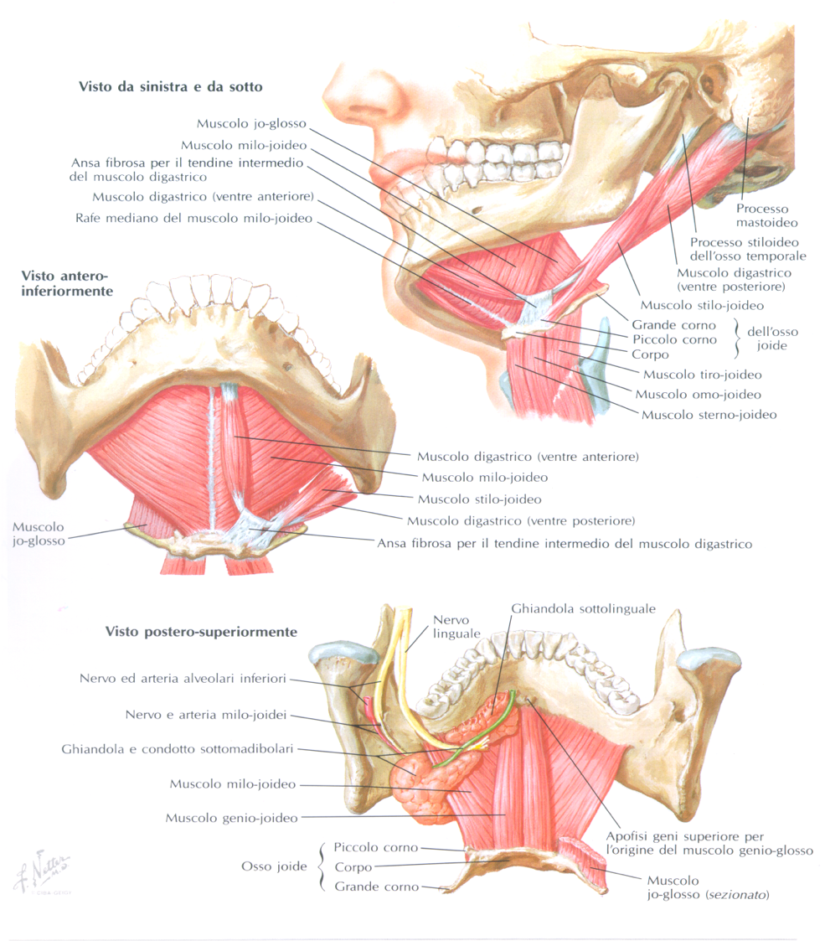
MUSCOLI
PAVIMENTO
ORALE

Slide 20
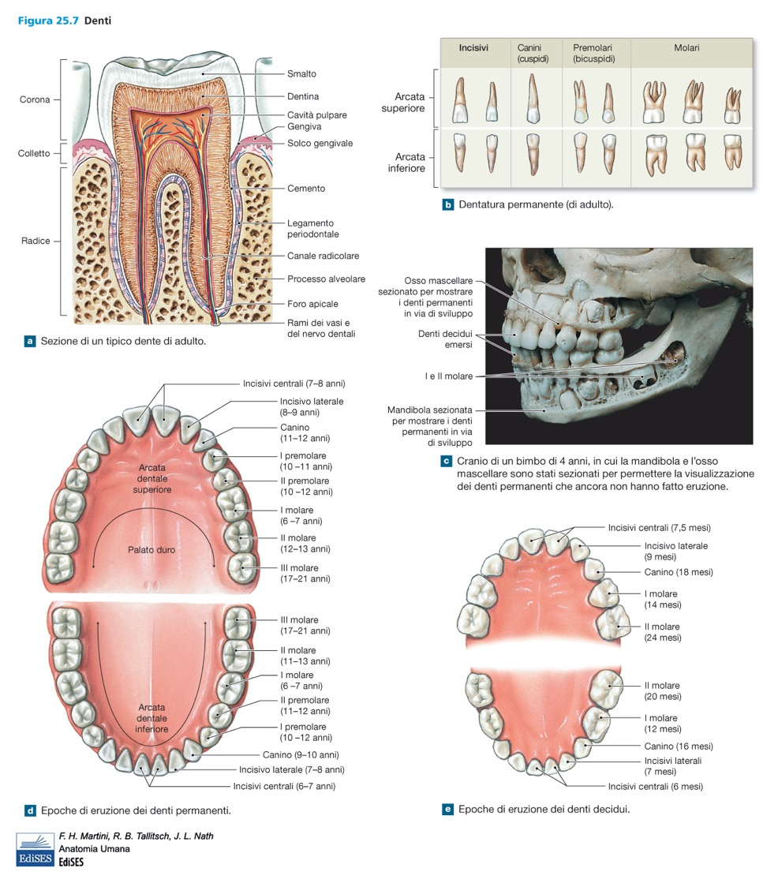

Slide 21
ARCATE DENTARIE PERMANENTI

Slide 22
ARCATE GENGIVO-DENTARIE
I DENTI sono Organi Pieni localizzati nei Processi Alveolari delle Ossa MASCELLARI e della MANDIBOLA e vi sono mantenuti fissi dalle strutture del PERIODONTO (in Clinica «Parodonto») costituito dal cosiddetto OSSO ALVEOLARE, LEGAMENTO PERIODONTALE, CEMENTO delle Radici Dentarie, GENGIVA (rivestita dalla Tonaca Mucosa simile a quella della Cavità Orale) con il LEGAMENTO GENGIVO-DENTALE.
I DENTI sono in numero di 32 nella cosiddetta Dentizione Permanente nell’ Adulto. Essa è preceduta, nell’ età infantile, dalla cosiddetta Dentizione Decidua (20 elementi).
Per ciascuna Arcata Gengivo-Dentaria, nella Dentizione Permanente, si riscontrano 4 Denti INCISIVI, 2 Denti CANINI, 4 Denti PREMOLARI e 6 Denti MOLARI

Slide 23
STRUTTURa degli elementi dentari
L’ impalcatura del Dente è costituita dalla DENTINA (Tessuto Mineralizzato), la quale delimita la CAVITA’ PULPARE, dove si localizza la POLPA DENTARIA (tessuto connettivo ricco di vasi e fibre nervose a prevalente significato dolorifico).
La porzione che sporge nella Cavità Orale è definita CORONA. In essa la Dentina è rivestita dallo SMALTO, tessuto altamente mineralizzato, ma di origine ECTODERMICA. A differenza della Dentina, lo Smalto non può rigenerarsi in caso di danno, per cui deve essere «riparato» con opportuni materiali da Odontoiatria Conservativa

Slide 24
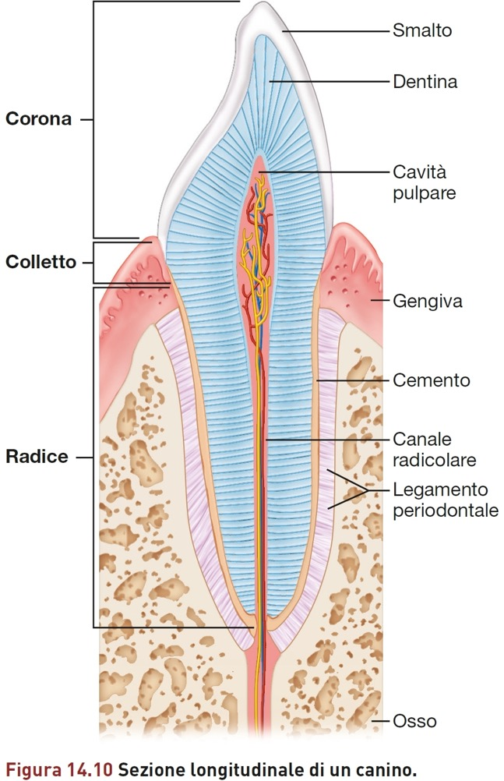

Slide 26
L I N G U A

Slide 27
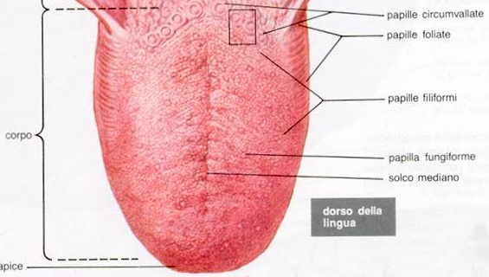
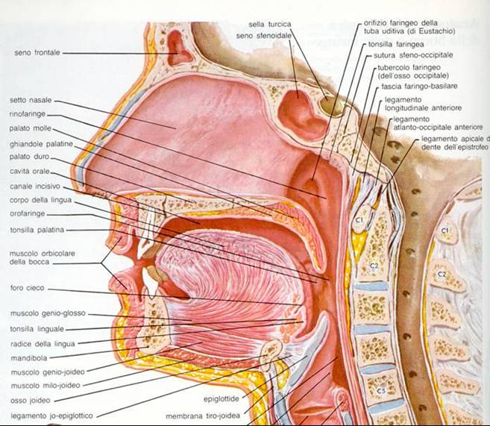
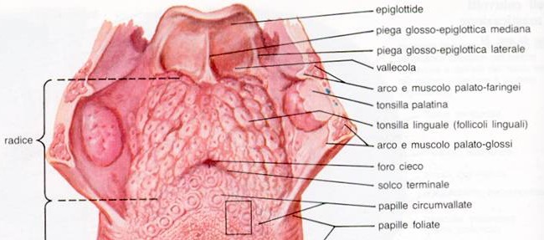

Slide 28
LINGUA caratteri generali
È un ORGANO PIENO, IMPARI e MEDIANO, localizzato nella CAVITA’ ORALE, di cui occupa quasi totalmente il Pavimento.
È coinvolto nelle attività correlate a Funzioni DIGERENTI (Prensione del Bolo Alimentare, Rimescolamento nella Cavità Orale, Processo di Deglutizione) ed a Funzioni RESPIRATORIE (Fonazione).
Presenta una forma grossolanamente CONICA, con l’ APICE diretto ANTERIORMENTE.
È costituito da un CORPO, che ricopre il Pavimento Orale, nel quale si descrive una FACCIA SUPERIORE (o DORSO LINGUALE) ed una FACCIA INFERIORE; e da una RADICE, che profondamente si inserisce all’ Osso Ioide, tramite le strutture fibrose della MEMBRANA IO-GLOSSA e del SETTO LINGUALE LONGITUDINALE.

Slide 29
LINGUA STRUTTURA
È un Organo MUSCOLO-FIBROSO.
Muscoli Striati Scheletrici si inseriscono allo SCHELETRO FIBROSO (Membrana Io-Glossa e Setto Linguale Longitudinale) e sono definiti come ESTRINSECI (se l’altro attacco è posto su strutture scheletriche del cranio e del collo) oppure INTRINSECI (entrambi gli attacchi sullo Scheletro Fibroso). Tali muscoli provvedono sia allo spostamento della Lingua nel cavo orale, sia a far variare la sua forma.

Slide 30
LINGUA STRUTTURA
Vi si distinguono un CORPO, anteriormente, ed una RADICE, posteriormente.
Il limite tra Corpo e Radice è dato dalla cosiddetta «V» liguale (Papille Vallate). La Radice presenta la TONSILLA LINGUALE e le PLICHE GLOSSO-EPIGLOTTICHE che connettono la Lingua alla Cartilagine EPIGLOTTIDE della Laringe.
Pur essendo un Organo Pieno, tuttavia la Lingua, essendo localizzata nella Cavità Orale, presenta una TONACA MUCOSA analoga a quella della Cavità Orale e del Vestibolo, con un Epitelio Pavimentoso Pluristratificato parzialmente Cheratinizzato (a seconda delle zone piu’ o meno sottoposte a sollecitazioni meccaniche e/o termiche). Nella FACCIA SUPERIORE del Corpo la Mucosa presenta le PAPILLE LINGUALI (Filiformi, Foliate, Fungiformi e Vallate o Circumvallate).

Slide 31
SENSIBILITA’ GUSTATIVA (Viscerale Speciale)
Nelle Papille Linguali Foliate, Fungiformi e Vallate (o Circumvallate) si localizzano i CALICI GUSTATIVI, che sono strutture di forma SFEROIDALE. Vi si ritrovano le CELLULE GUSTATIVE che sono elementi NEUROEPITELIALI che generano impulsi nervosi in seguito a stimolazione CHIMICA, per poter identificare l’ Amaro, il Dolce, l’ Acido ed il Salato, nonché l’ «Umami» (correlato al glutamato del Dado di Brodo) e anche lo specifico gusto correlato al «grasso fritto».
Nei Calici ci sono inoltre CELLULE di SOSTEGNO e CELLULE BASALI.
I NERVI coinvolti nella SENSIBILITA’ GUSTATIVA:
- N. FACIALE (VII), N. GLOSSOFARINGEO (IX) per Radice Linguale, N. VAGO (X).

Slide 32
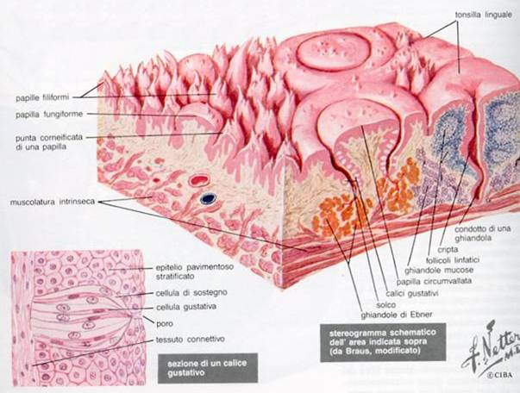
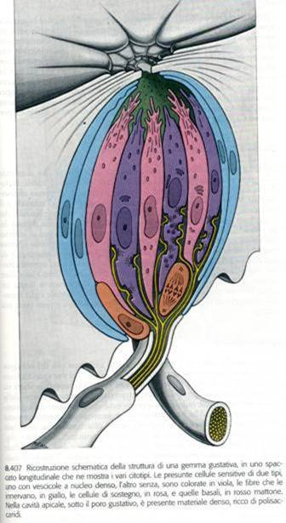
MUCOSA DELLA FACCIA SUPERIORE: PAPILLE LINGUALI
CALICI GUSTATIVI

Slide 34
F A R I N G E

Slide 35
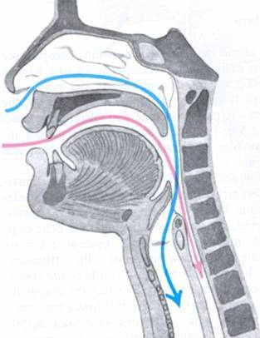
FARINGE: SCHEMATIZZAZIONE ANATOMO – TOPOGRAFICA

Slide 36
FARINGE
ORGANO CAVO, IMPARI e MEDIANO, localizzato nella Regione CERVICALE, tra la Base del Neurocranio e C6, anteriormente alla Colonna CERVICALE
È un ORGANO in “COMUNE” ai sistemi RESPIRATORIO e DIGERENTE: infatti, è connessa con:
- CAVITA’ NASALI (RINOFARINGE)
- CAVITA’ ORALE (OROFARINGE)
- LARINGE (LARINGO- od IPOFARINGE)
Comunica inoltre con la CASSA DEL TIMPANO (dell’ ORECCHIO MEDIO) tramite la TUBA UDITIVA, il cui ORIFIZIO si apre nella RINOFARINGE

Slide 37
FARINGE CARATTERI ANATOMO-MACROSCOPICI
Ha una forma a TRONCO di PIRAMIDE.
La BASE MAGGIORE è SUPERIORE e si inserisce alla BASE DEL NEUROCRANIO.
I MARGINI LATERALI si rapportano col Fascio VASCOLO-NERVOSO del COLLO e con la Ghiandola Salivare PAROTIDE.
La FACCIA POSTERIORE si relaziona con lo SPAZIO RETROFARINGEO.
La BASE MINORE è situata INFERIORMENTE e si prosegue con il lume dell’ Esofago.
La FACCIA ANTERIORE presenta, in senso CRANIO-CAUDALE le seguenti APERTURE
- COANE (Cavità Nasali)
- ISTMO DELLE FAUCI (Cavità Orale)
- ADITO LARINGEO (Laringe)

Slide 38
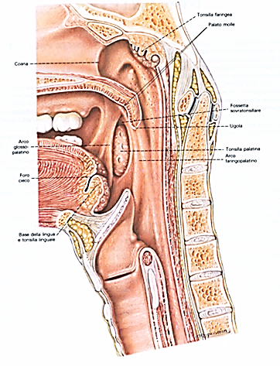
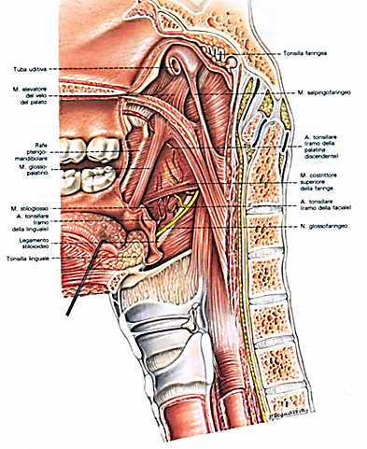
FARINGE: PROIEZIONE LATERALE sul PIANO MEDIANO
rinofaringe
orofaringe
laringofaringe

Slide 39
FARINGE PORZIONI COSTITUTIVE
In senso CRANIO-CAUDALE:
RINOFARINGE (in comunicazione con le CAVITA’ NASALI tramite le Coane). Sulla VOLTA si localizza la TONSILLA FARINGEA (che, qualora si ingrandisca abnormemente, si denomina «Adenoide»). Vi si trovano, lateralemente, gli Sbocchi delle Tube Uditive, controllati dalle TONSILLE TUBARICHE.
OROFARINGE: comunica con la Cavità Orale, tramite l’ Istmo delle Fauci.
LARINGOFARINGE (IPOFARINGE): presenta l’ Adito Laringeo. È caratterizzata dal rilievo costituito dal cosiddetto »CASTONE» della Cartilagine Cricoide della Laringe.

Slide 40
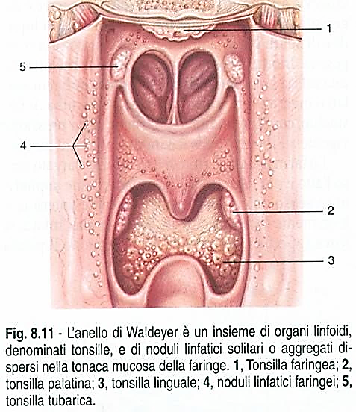
FARINGE: PARETE ANTERIORE

Slide 41
FARINGE STRUTTURA
Il Lume è rivestito da una TONACA MUCOSA:
- EPITELIO CILINDRICO PSEUDOSTRATIFICATO CILIATO (rinofaringe) con intercalate CELLULE MUCIPARE CALICIFORMI
- EPITELIO PAVIMENTOSO PLURISTRATIFICATO con zone di cheratinizzazione (oro- e laringofaringe)
Nella Lamina Propria si approfondano a prevalente Secrezione MUCOSA
TONACA FIBROELASTICA (Membrana Faringo-Basilare) che ne costituisce l’ Impalcatura
TONACA MUSCOLARE con MUSCOLI STRIATI SCHELETRICI COSTRITTORI (Superiore, Medio ed Inferiore) ed ELEVATORI (Superiore ed Inferiore).
TONACA AVVENTIZIA di Connettivo Fibroso.

Slide 42
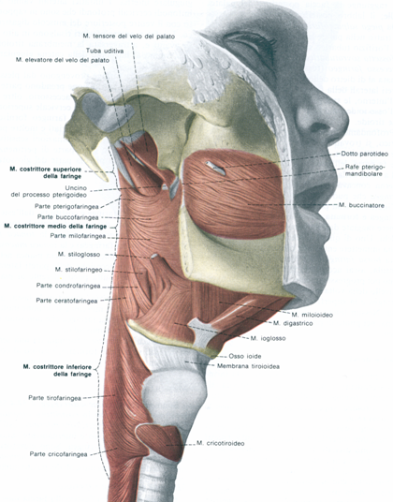
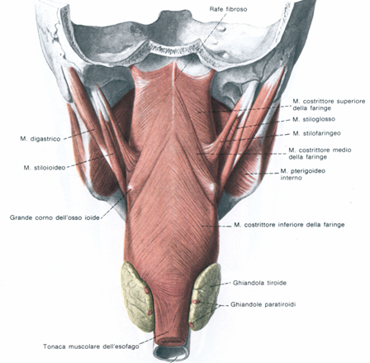
FARINGE MUSCOLI STRIATI SCHELETRICI

Slide 43
ANELLO (ARCO) LINFATICO OROFARINGEO di waldeyer
è costituito da organi pieni (rivestiti da tonaca mucosa), denominati TONSILLE, in cui prevale il TESSUTO LINFOIDE.
Le TONSILLE sono così denominate:
- TONSILLE PALATINE, organi pari all’ Istmo delle Fauci ;
- TONSILLA FARINGEA, organo impari sulla Volta della Rinofaringe ;
- TONSILLE TUBARICHE, organo pari nella Rinofaringe, allo sbocco della Tuba Uditiva ;
- TONSILLA LINGUALE, organo impari alla Radice della Lingua ;
- TONSILLE LARINGEE, organo pari nei Ventricoli Laringei

Slide 44
ANELLO (ARCO) LINFATICO OROFARINGEO di waldeyer

Slide 45
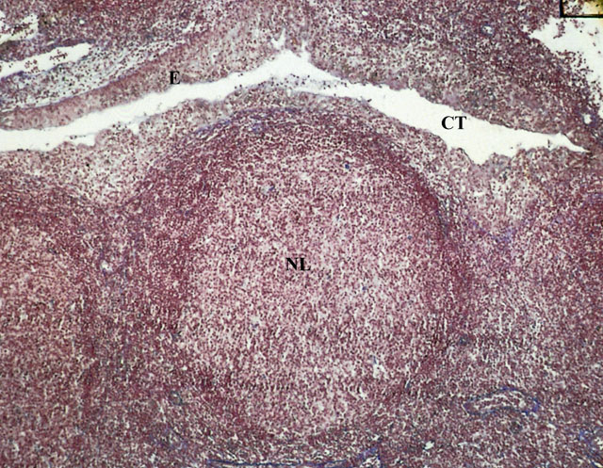
STRUTTURA delle TONSILLE (Tonsilla FARINGEA)

Slide 47
E S O F A G O

Slide 48
ESOFAGO
È un ORGANO CAVO, IMPARI e MEDIANO, che collega la FARINGE con lo STOMACO
Si estende tra C6 e la T10 con una lunghezza media di 25 cm
Si distinguono in senso cranio-caudale i seguenti tratti :
- CERVICALE
- TORACICO o MEDIASTINICO
- DIAFRAMMATICO
- ADDOMINALE
Non ha un decorso rettilineo, ma presenta curvature, correlate allo stretto rapporto con la colonna vertebrale.

Slide 49
ESOFAGO RAPPORTI PRINCIPALI
TRATTO CERVICALE: Posteriormente con C6 e C7 con interposizione dello Spazio Retroesofageo; Lateralmente Fascio Vascolo-Nervoso del Collo; Anteriormente con Laringe, Trachea e Ghiandola TIROIDE
TRATTO TORACICO (MEDIASTINICO): con L’ AORTA TORACICA, la BIFORCAZIONE TRACHEALE nei Grossi Bronchi Extrapolmonari e l’ Atrio Sinistro del Cuore.
LATERALMENTE le PLEURE MEDIASTINICHE ed il Decorso dei NERVI VAGHI (X paio).

Slide 50
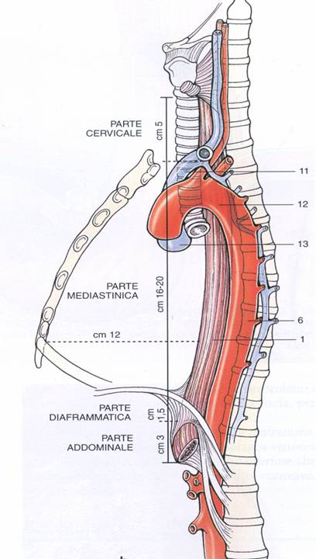
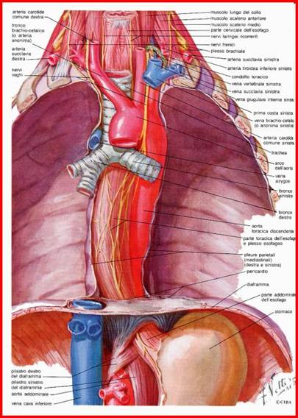

Slide 51
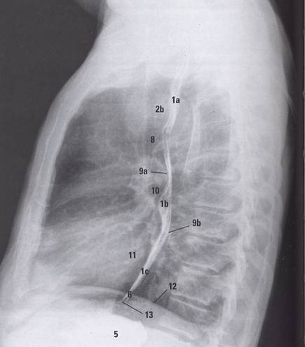
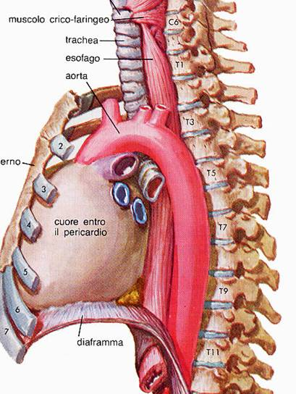
ESOFAGO: RAPPORTI CON IL PERICARDIO
impronta aortica
bronco sinistro
atrio sinistro
Jato diaframmatico

Slide 52
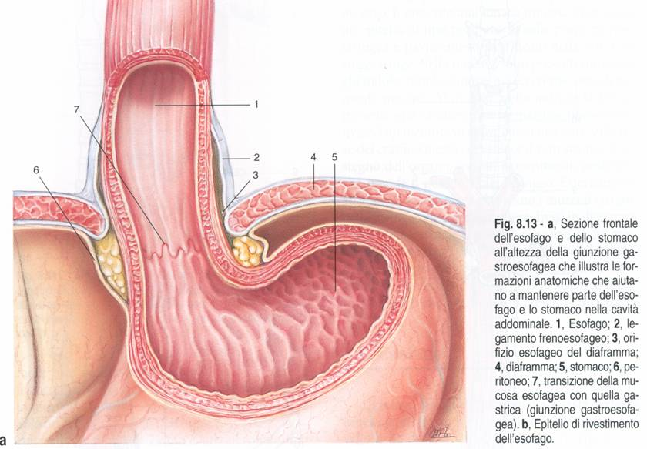
ESOFAGO PORZIONE DIAFRAMMATICA E REGIONE CARDIALE

Slide 53
ESOFAGO RAPPORTI PRINCIPALI
TRATTO DIAFRAMMATICO: nell’ attraversare l’ ORIFICIO DIAFRAMMATICO, posto antero-superiormente rispetto a quello Aortico, l’ Esofago viene «ancorato» dal LEGAMENTO (da qualche fonte, Muscolo) FRENO-ESOFAGEO, che impedisce un’eventuale Fuoriuscita dello Stomaco dalla Cavità Addominale verso il Mediastino (qualora cio’ avvenga, si parla di Ernia Iatale)

Slide 54
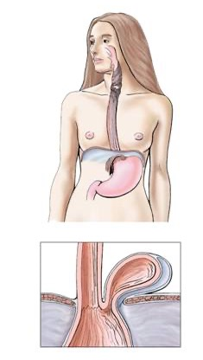
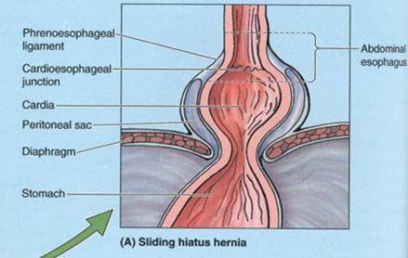
ERNIE DELLO IATO ESOFAGEO

Slide 55
ESOFAGO RAPPORTI PRINCIPALI
TRATTO ADDOMINALE: localizzato nell’ Ipocondrio Sinistro, è rivestito ANTERIORMENTE dal PERITONEO. ANTERIORMENTE si trova anche il Lobo Sinistro del FEGATO, LATERALMENTE a Sinistra il FONDO dello Stomaco, POSTERIORMENTE si rapporta con il Muscolo DIAFRAMMA, senza interposizione del Peritoneo.

Slide 56
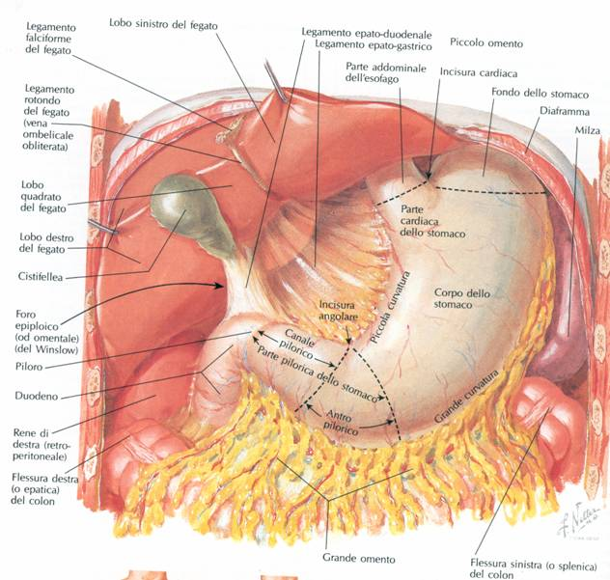
ESOFAGO TRATTO ADDOMINALE

Slide 57
ORGANI CAVI
SISTEMI DIGERENTE, RESPIRATORIO, URINARIO, GENITALE
TONACA MUCOSA costituita da :
- EPITELIO DI RIVESTIMENTO: protezione, assorbimento
- LAMINA PROPRIA (tessuto CONNETTIVO DENSO):
Contiene Ghiandole Intramurali
- MUSCULARIS MUCOSÆ (tessuto MUSCOLARE LISCIO): motilità della mucosa correlata a processi di assorbimento e secrezione
TONACA SOTTOMUCOSA (tessuto CONNETTIVO LASSO): separa la tonaca mucosa dalla tonaca muscolare. Può contenere ghiandole Intramurali ed è ricca di formazioni vascolari e nervose (plessi nervosi, tra cui quello di Meissner).

Slide 58
ORGANI CAVI
SISTEMI DIGERENTE, RESPIRATORIO, URINARIO, GENITALE
TONACA MUSCOLARE (tessuto MUSCOLARE LISCIO, generalmente; in alcuni casi anche STRIATO SCHELETRICO, come nella Faringe e nel tratto piu’ CRANIALE dell’ Esofago): presiede alla motilità complessiva dell' organo ed è sede di dispositivi nervosi (tra cui il Plesso di Auerbach)
TONACA ESTERNA, che può essere:
- TONACA AVVENTIZIA (tessuto CONNETTIVO DENSO): media i rapporti dell' organo con gli organi circostanti, dà luogo ai mezzi di fissità e presenta dispositivi vascolari ;
- TONACA SIEROSA (tessuto MESOTELIALE): costituita dall' avvolgersi sugli organi delle cosiddette membrane sierose. Fungono anch'esse da mezzi di fissità per l' organo, ma permettono notevole SCORRIMENTO .

Slide 59
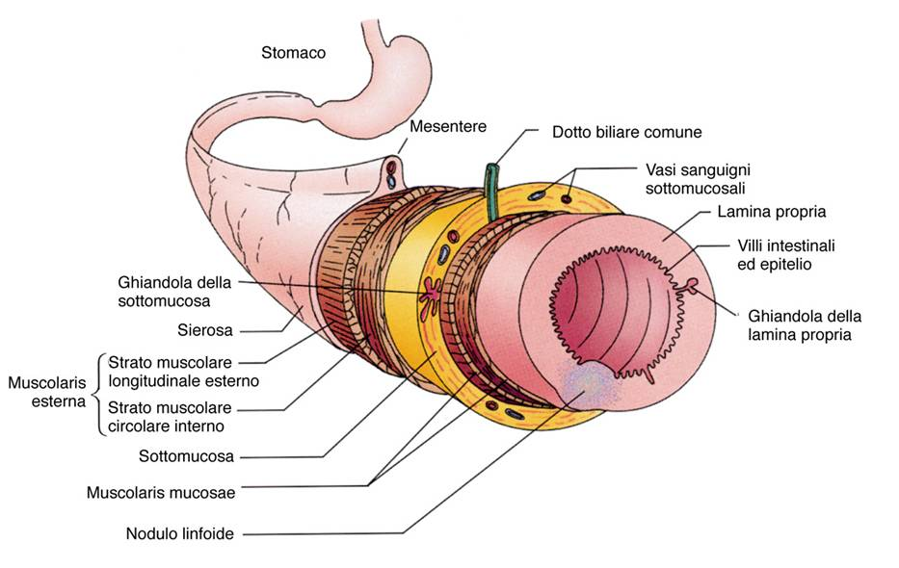
CARATTERIstiche di struttura generale del tubo digerente

Slide 60
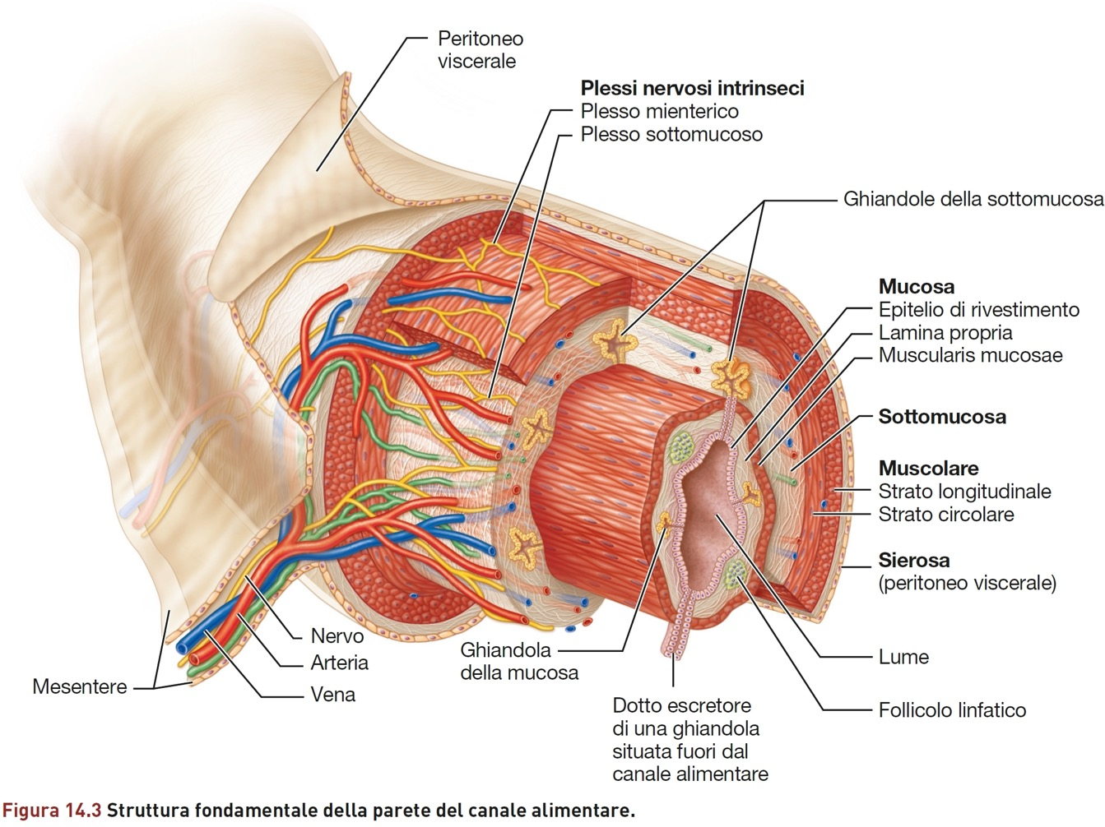

Slide 61
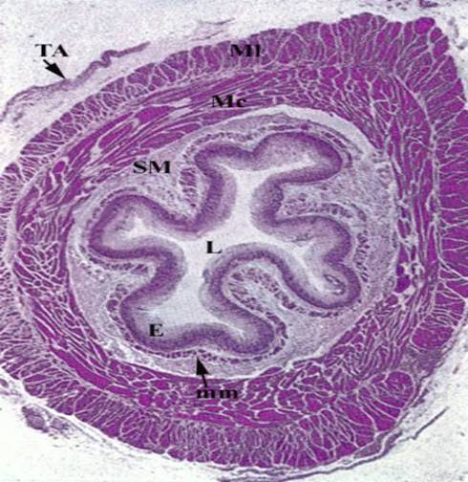
ESOFAGO STRUTTURA
TONACA MUCOSA con EPITELIO PAVIMENTOSO PLURISTRATIFICATO non cheratinizzato
TONACA SOTTOMUCOSA con presenza di formazioni Ghiandolari Intramurali
TONACA MUSCOLARE con MUSCOLATURA STRIATA SCHELETRICA (un terzo craniale) e MUSCOLATURA LISCIA (due terzi caudali)
TONACA AVVENTIZIA che nel Tratto Addominale è SIEROSA nella parte ANTERIORE

Slide 62
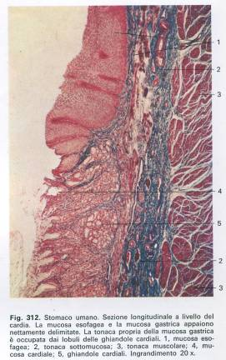
PASSAGGIO ESOFAGO-STOMACO
Nella Zona di Passaggio dall’ Esofago allo Stomaco (Zona CARDIALE), l’ EPITELIO della Mucosa da Pavimentoso Pluristratificato dell’ Esofago diviene CILINDRICO MONOSTRATIFICATO a Secrezione Mucoide (Muco Neutro) a livello del CARDIAS dello Stomaco

Slide 63
ESOFAGO VASCOLARIZZAZIONE
L’ Apporto SANGUIFERO compete alle ARTERIE TIROIDEA INFERIORE (dalla Succlavia nel Tratto Cervicale), ESOFAGEE (dall’ Aorta Toracica nel Tratto Mediastinico), GASTRICA SINISTRA (dal Tripode CELIACO nel Tratto Addominale).
Il Sangue Refluo si raccoglie in un PLESSO VENOSO PERIESOFAGEO, da cui è poi convogliato nella Vena TIROIDEA INFERIORE (Tratto Cervicale), nel Sistema AZYGOS (Tratto Mediastinico) e nella Vena PORTA del Fegato (per il Tratto Addominale).

Slide 64
S T O M A C O

Slide 65
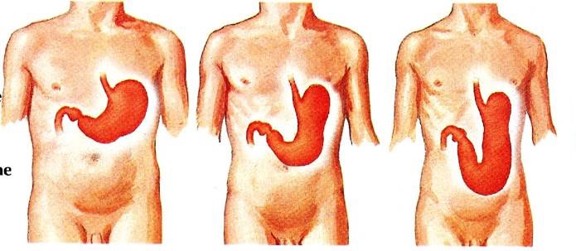
BRACHITIPO
NORMOTIPO
LONGITIPO 1

Slide 66
STOMACO
Organo CAVO, IMPARI e MEDIANO, localizzato nella CAVITA’ ADDOMINO-PELVICA, in particolare nell’ EPIGASTRIO (circa un sesto dell’ Organo) e nell’ IPOCONDRIO SINISTRO (circa cinque sesti).
Puo’ essere considerato come un tratto dilatato del Tubo Digerente, SACCIFORME, con l’ Asse Maggiore obliquo
Capacità 1300-1500 ml
Puo’ essere suddiviso CRANIO-CAUDALMENTE nelle PORZIONI:
CARDIAS con ORIFIZIO CARDIALE
FONDO
CORPO
PILORO con ORIFIZIO PILORICO

Slide 67
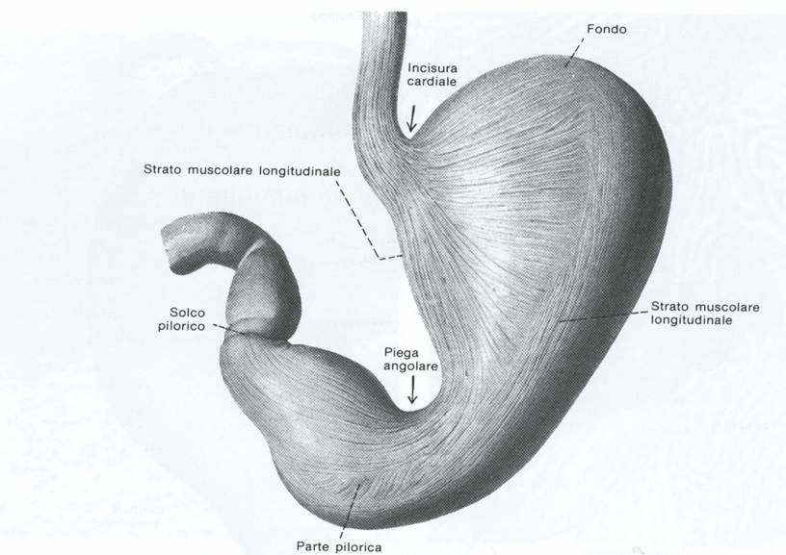
cardias
(cardia, porzione “cardiaca”)
fondo
canale
corpo
piloro
antro

Slide 68
CARDIAS: porzione dove si localizza la GIUNZIONE ESOFAGO-GASTRICA. L’ ORIFIZIO ESOFAGEO è controllato da un dispositivo valvolare che impedisce il reflusso del bolo dallo Stomaco all’ Esofago
FONDO: è l’unica porzione nella quale il lume NON è collassato in assenza del bolo alimentare. Vi si descrive la Bolla Gassosa.
CORPO: la porzione più estesa dello Stomaco
PILORO: fa seguito al Corpo e presenta l’ Antro, cui fa seguito il Canale Pilorico. Esso termina con la VALVOLA PILORICA, che regola l’ afflusso del bolo alimentare dallo Stomaco nel Duodeno.

Slide 69
STOMACO ASPETTI ANATOMO-TOPOGRAFICI
RAPPORTO con la PARETE TORACICA ANTERIORE tramite lo SPAZIO SEMILUNARE di TRAUBE, compreso tra la V e la IX Costa.
RAPPORTO con la PARETE ADDOMINALE ANTERIORE tramite il TRIANGOLO di LABBE’, delimitato dal Margine ANTERO-INFERIORE del FEGATO, dall’ ARCO COSTALE SINISTRO e da un Piano Trasverso che intercetta entrambi gli Archi Costali.

Slide 70
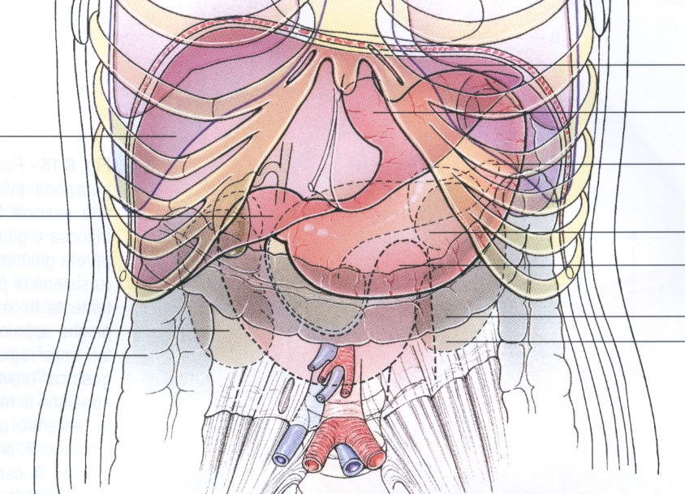
RAPPORTO CON LA PARETE TORACICA SPAZIO DI TRAUBE “semilunare”
V
IX

Slide 71
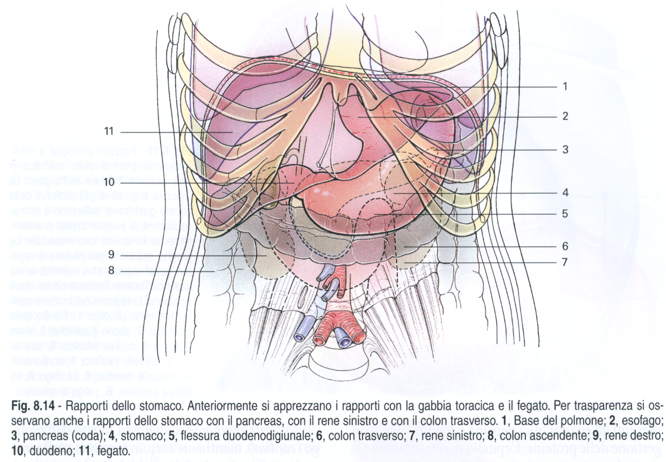
STOMACO RAPPORTI CON LA PARETE ADDOMINALE
TRIANGOLO LABBE’

Slide 72
cardias
(cardia, porzione “cardiaca”)
fondo
canale
corpo
piloro
antro

Slide 73
STOMACO MORFOLOGIA MACROSCOPICA
Oltre alla suddivisione nelle succitate porzioni, nello Stomaco si possono evidenziare ulteriori parametri morfologici:
FACCIA ANTERIORE
FACCIA POSTERIORE
PICCOLA CURVATURA (Margine Destro)
GRANDE CURVATURA (Margine Sinistro)

Slide 74
Al fine di comprendere i rapporti dello Stomaco con le strutture contigue, è necessario fornire alcune nozioni basilari circa l’ organizzazione morfologica della SIEROSA PERITONEALE.
Essa riveste in maniera TOTALE o PARZIALE molti degli organi della Cavità Addomino-Pelvica, consentendone la MOTILITA’ e lo SCORRIMENTO (Scivolamento) reciproco nei confronti di altri Organi reciproci

Slide 75
PERITONEO CONCETTI GENERALI
TONACA SIEROSA che si localizza nella CAVITA’ ADDOMINO-PELVICA
Permette lo SCORRIMENTO reciproco degli organi interessati dal suo rivestimento essendo una CAVITA’ molto sottile riempita di fluido, che si localizza tra un FOGLIETTO PARIETALE ed un FOGLIETTO VISCERALE
Si rapporta in modo vario con i diversi organi RIVESTENDOLI:
COMPLETAMENTE oppure
PARZIALMENTE, lasciando delle cosiddette AREE NUDE (come nello Stomaco e nel Fegato)

Slide 76
PERITONEO CONCETTI GENERALI
Il PERITONEO aderisce come PERITONEO PARIETALE alle PARETI ADDOMINO-PELVICHE.
Esso delimita la CAVITA’ PERITONEALE e gli Organi in essa contenuti si definiscono INTRAPERITONEALI, anche se NON sono rivestiti dalla Sierosa.
Dal Peritoneo Parietale si diparte il PERITONEO VISCERALE (Tessuto Mesoteliale), che con le sue specifiche strutture, si porta a rivestire in vario modo molteplici organi.

Slide 77
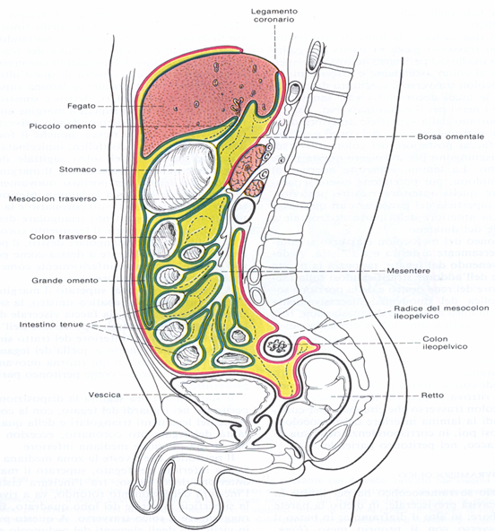
ROSSO:
PERITONEO
PARIETALE
VERDE:
PERITONEO
VISCERALE

Slide 78
PERITONEO: CONCETTI GENERALI
Rispetto alla SIEROSA PERITONEALE gli organi possono essere:
- INTRAPERITONALI, quando si trovino all’ interno del sacco delimitato dalla sierosa peritoneale, MA NON NECESSARIAMENTE NE SONO RIVESTITI (OVAIO);
- RETROPERITONEALI, ossia accollati alla parete addominale posteriore
- SOTTO- (o INFRA-) PERITONEALI: sono gli organi
PELVICI, avvolti dalla FASCIA PELVICA di
Connettivo Fibroso

Slide 79
SPECIFICHE STRUTTURE PERITONEALI
MESI (singolare MESO): si tendono tra la PARETE ADDOMINALE POSTERIORE e si portano ad avvolgere Organi: MESENTERE, MESOCOLON TRASVERSO, MESOSIGMA (un’ eccezione alla disposizione è costituita dal Mesovario)
LEGAMENTI od OMENTI: si tendono tra organi INTRAPERITONEALI, o da PARETI ADDOMINALI (eccetto la PARETE POSTERIORE), ed altri organi INTRAPERITONEALI (in particolare del SISTEMA DIGERENTE). Il grande e piccolo OMENTO sono detti anche EPIPLOON.

Slide 80
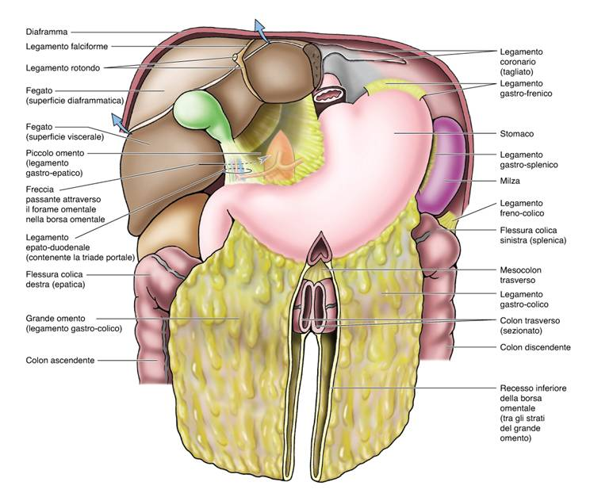

Slide 82
STOMACO RAPPORTI PRINCIPALI
Lo STOMACO si rapporta ANTERIORMENTE, oltre che con le Pareti Toracica e Addominale Anteriori, anche con il FEGATO (Faccia Viscerale); POSTERIORMENTE con la PARETE ADDOMINALE POSTERIORE, con il PANCREAS, con il Muscolo DIAFRAMMA ed il RENE SINISTRO.
LATERALMENTE, a DESTRA, si rapporta con il DUODENO, a SINISTRA con la MILZA (Faccia Viscerale).
SUPERIORMENTE la regione del Fondo si relaziona, tramite il DIAFRAMMA, con la PLEURA DIAFRAMMATICA del Polmone Sinistro.
INFERIORMENTE si rapporta con il COLON ed il MESOCOLON TRASVERSO

Slide 83
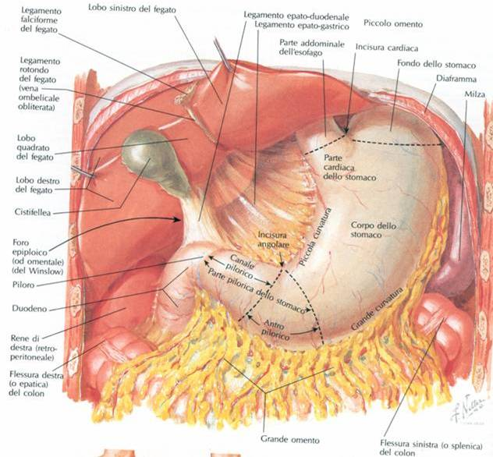

Slide 84
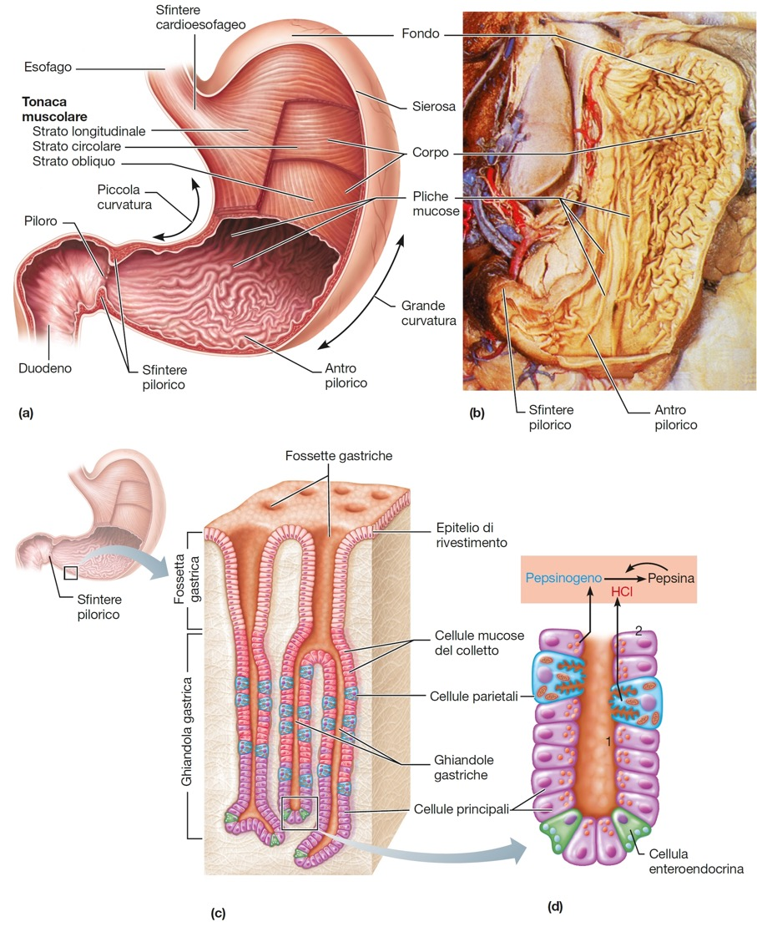

Slide 86
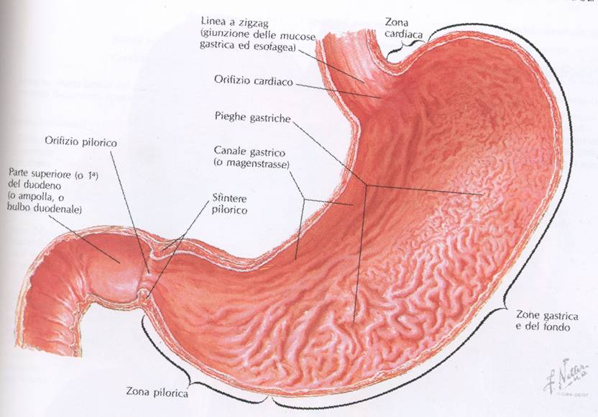
STOMACO CONFIGURAZIONE INTERNA

Slide 87
STOMACO CONFIGURAZIONE INTERNA
Nel vivente, tramite l’ Esame Endoscopico (GASTROSCOPIA), il rivestimento del Lume appare di un COLORITO GRIGIO ROSEO
Presenta, nello STATO DI RIPOSO (ossia quando è VUOTO), le PIEGHE (o Pliche) GASTRICHE, che prevalentemente seguono la direzione dell’ ASSE LONGITUDINALE ed appaiono ANASTOMIZZATE tra loro
Al contrario, NON si rilevano ANASTOMOSI delle pieghe in corrispondenza della PICCOLA CURVATURA (la cosiddetta «MagenStrasse-Via del Cibo», perché si immaginava una preferenziale progressione del bolo alimentare in questa parte della cavità dello Stomaco)
Ad ORGANO RIEMPITO di bolo alimentare, si osservano i SOLCHI PERMANENTI

Slide 89
STOMACO STRUTTURA ANATOMO-MICROSCOPICA
TONACA MUCOSA con Epitelio Cilindrico Monostratificato a Secrezione MUCOIDE (Muco Neutro), e Lamina Propria con GHIANDOLE (CARDIALI, PROPRIAMENTE DETTE, PILORICHE) e Muscularis Mucosae
TONACA SOTTOMUCOSA: Tessuto Connettivo con Vasi Sanguiferi e Linfatici e Plesso Nervoso Autonomo Sottomucoso di Meissner
TONACA MUSCOLARE di Muscolatura Liscia con 3 strati: Plessiforme (od Obliquo) inteno, Circolare intermedio e Longitudinale esterno. Vi si trova il Plesso Nervoso Autonomo Muscolare di Auerbach
TONACA ESTERNA prevalentemente Sierosa Peritoneale, tranne la parete posteriore del Fondo (Avventizia)

Slide 90
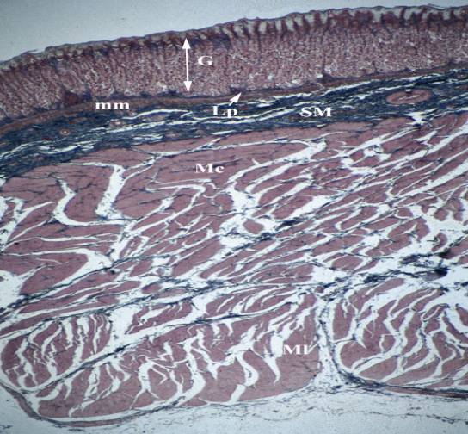

Slide 91
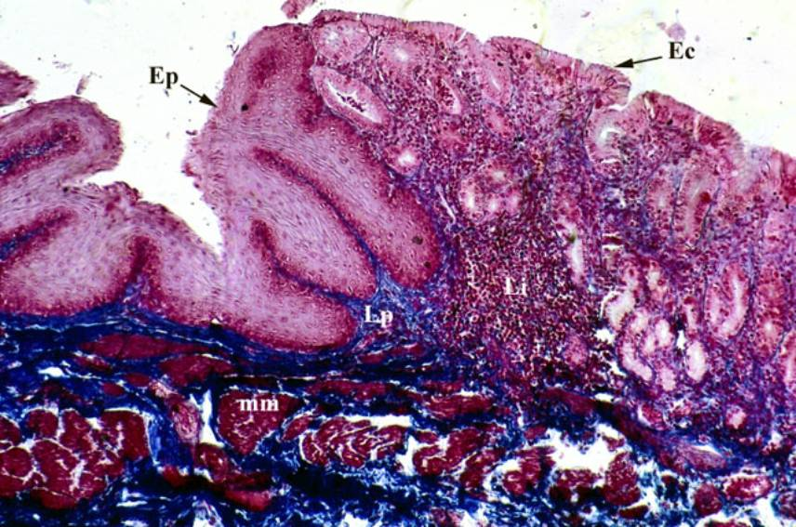
GIUNZIONE ESOFAGO-GASTRICA

Slide 92
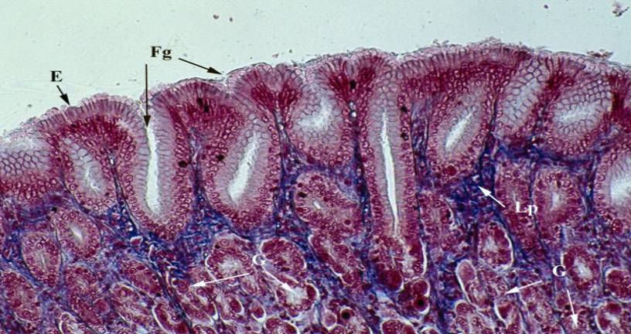
STOMACO CARDIAS

Slide 93
GHIANDOLE GASTRICHE
Nella LAMINA PROPRIA della Tonaca Mucosa, sono localizzate le GHIANDOLE GASTRICHE
Esistono differenti tipologie ghiandolari nell’ ambito delle diverse porzioni dello Stomaco:
- GHIANDOLE CARDIALI (nel Cardias);
- GHIANDOLE GASTRICHE PROPRIAMENTE
DETTE (del Corpo e del Fondo);
- GHIANDOLE PILORICHE (nel PILORO)

Slide 94
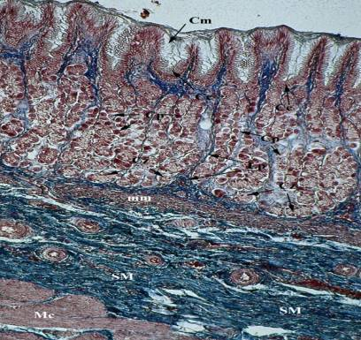
STOMACO CORPO

Slide 95
GHIANDOLE GASTRICHE propriamente dette (cOrpo e fondo)

Slide 96
GHIANDOLE GASTRICHE PROPRIAMENTE DETTE
Sono TUBULARI SEMPLICI e presentano dalla superficie del lume verso la profondità:
CELLULE MUCIPARE del COLLETTO che secernono Muco Acido che facilita la fuoriuscita del secreto nel lume
CELLULE PRINCIPALI, che producono Enzimi DIGESTIVI (PEPSINOGENO poi attivato a PEPSINA e RENNINA)
CELLULE PARIETALI (o di RIVESTIMENTO), che producono Cationi H⁺ rendendo l’ ambiente acido (pH 2)
CELLULE ARGENTAFFINI (secrezione ENDOCRINA, serotonina), per stimolare la Muscolatura Liscia

Slide 97
GHIANDOLE GASTRICHE PROPRIAMENTE DETTE

Slide 98
CELLULE PRINCIPALI
pepsinogeno
rennina (per la digestione delle proteine del latte nel neonato)
CELLULE PARIETALI
[H⁺]

Slide 99
CELLULE
del
COLLETTO
CELLULE
ARGENTAFFINI

Slide 100
PILORO

Slide 101
STOMACO VASCOLARIZZAZIONE
L’ apporto ARTERIOSO fa riferimento a tutt’e tre le ARTERIE del TRIPODE CELIACO e le ramificazioni arteriose si localizzano sulla PICCOLA CURVATURA, sulla GRANDE CURVATURA e sulla PARETE POSTERIORE.
Il DRENAGGIO VENOSO si riversa, prevalentemente tramite la VENA MESENTERICA SUPERIORE e la VENA SPLENICA, nella VENA PORTA del Fegato.
Il DRENAGGIO LINFATICO afferisce a LINFONODI della PICCOLA e GRANDE CURVATURA, che a loro volta afferiscono ai LINFONODI AORTICI

